Slide 1
Czech

Slide 2
CREDIBILITY
 | - | -/+ | +
COMMUNICATION |  |  |  |  | COPY/PASTE
Management keeps me informed about important issues and changes. |  |  |  |  | Vedení mě informuje o důležitých záležitostech a změnách.
Management makes its expectations clear. |  |  |  |  | Vedení jasně definuje svá očekávání.
I can ask management any reasonable question and get a straight answer. |  |  |  |  | Mohu se obrátit na vedení s jakoukoli rozumnou otázkou a dostane se mi jasné odpovědi.
Management is approachable, easy to talk with. |  |  |  |  | Vedení je přístupné, dá se s ním snadno hovořit.
COMPETENCES
Management is competent at running the business. |  |  |  |  | Management je kompetentní k řízení podniku.
Management hires people who fit in well here. |  |  |  |  | Vedení nabírá lidi, kteří sem dobře zapadají.
Management does a good job of assigning and coordinating people. |  |  |  |  | Vedoucí pracovníci odvádějí dobrou práci při zadávání úkolů a koordinaci zaměstnanců.
Management trusts people to do a good job without watching over their shoulders. |  |  |  |  | Členové vedení věří lidem, že udělají svou práci dobře, aniž by jim museli koukat přes rameno.
People here are given a lot of responsibility. |  |  |  |  | Zaměstnanci zde mají velkou zodpovědnost.
Management has a clear view of where the organization is going and how to get there. |  |  |  |  | Vedení má jasnou vizi, jakým směrem se má organizace ubírat a jakým způsobem cílů dosáhnout.
INTEGRITY
Management delivers on its promises. |  |  |  |  | Vedení plní své sliby.
Management's actions match its words. |  |  |  |  | Členové vedení jednají v souladu s tím, co říkají.
I believe management would lay people off only as a last resort. |  |  |  |  | Věřím, že vedení by propouštělo zaměstnance jen v krajním případě.
Management is honest and ethical in its business practices. |  |  |  |  | Obchodní praktiky manažerů jsou poctivé a etické.
Our executives fully embody the best characteristics of our company. |  |  |  |  | Naši vedoucí pracovníci jsou příkladem nejlepších vlastností naší organizace.
2

Slide 3
RESPECT
 | - | -/+ | +
SUPPORT |  |  |  |  | COPY/PASTE
I am offered training or development to further myself professionally. |  |  |  |  | Jsou mi nabízeny možnosti školení nebo rozvoje, abych se mohl/a profesně zlepšovat.
I am given the resources and equipment to do my job. |  |  |  |  | Mám k dispozici potřebné prostředky a vybavení, abych mohl/a dělat svoji práci.
Management shows appreciation for good work and extra effort. |  |  |  |  | Vedení vyjadřuje uznání za dobře odvedenou práci a mimořádné úsilí.
Management recognizes honest mistakes as part of doing business. |  |  |  |  | Vedení dokáže akceptovat neúmyslné chyby jako součást pracovního procesu.
We celebrate people who try new and better ways of doing things, regardless of the outcome. |  |  |  |  | Oceňujeme zaměstnance, kteří se snaží najít nové a lepší způsoby práce, bez ohledu na výsledek.
COLLABORATION
Management genuinely seeks and responds to suggestions and ideas. |  |  |  |  | Vedení skutečně vyhledává podněty a nápady a reaguje na ně.
Management involves people in decisions that affect their jobs or work environment. |  |  |  |  | Vedení zahrnuje lidi do rozhodnutí, která ovlivňují jejich práci nebo pracovní prostředí.
ATTENTION
This is a physically safe place to work. |  |  |  |  | Máme fyzicky bezpečné pracovní prostředí.
This is a psychologically and emotionally healthy place to work. |  |  |  |  | Je to vhodné místo pro práci z hlediska duševního a emociálního zdraví.
Our facilities contribute to a good working environment. |  |  |  |  | Naše firemní budovy a zařízení přispívají k dobrému pracovnímu prostředí.
I am able to take time off from work when I think it's necessary. |  |  |  |  | Mohu si vzít dovolenou, když je to nutné.
People are encouraged to balance their work life and their personal life. |  |  |  |  | Podporujeme naše lidi ve sladění pracovního a osobního života.
Management shows a sincere interest in me as a person, not just an employee. |  |  |  |  | Vedení projevuje upřímný zájem o mou osobu, nikoliv pouze o mě jako zaměstnance.
We have special and unique benefits here. |  |  |  |  | Máme zde speciální a jedinečné benefity.
3

Slide 4
FAIRNESS
 | - | -/+ | +
EQUITY |  |  |  |  | COPY/PASTE
People here are paid fairly for the work they do. |  |  |  |  | Lidé zde dostávají za svou práci spravedlivě zaplaceno.
I feel I receive a fair share of the profits made by this organization. |  |  |  |  | Domnívám se, že dostávám spravedlivý podíl ze zisku, který tato organizace vytváří.
Everyone has an opportunity to get special recognition. |  |  |  |  | Každý má možnost získat zvláštní uznání.
I am treated as a full member here regardless of my position. |  |  |  |  | Jsem zde považován za plnohodnotného člena týmu bez ohledu na mou pracovní pozici.
IMPARTIALITY
Promotions go to those who best deserve them. |  |  |  |  | Povýšení je nabídnuto těm, kteří si to nejvíce zaslouží.
Managers avoid playing favorites. |  |  |  |  | Vedoucí pracovníci se vyhýbají zvýhodňování jednotlivých zaměstnanců.
People avoid politicking and backstabbing as ways to get things done. |  |  |  |  | Lidé se vyhýbají intrikám a donášení, aby něčeho dosáhli.
JUSTICE
People here are treated fairly regardless of their age. |  |  |  |  | S lidmi se zde zachází spravedlivě bez ohledu na věk.
People here are treated fairly regardless of their race. |  |  |  |  | S lidmi se zde zachází spravedlivě bez ohledu na jejich rasu.
People here are treated fairly regardless of their gender. |  |  |  |  | S lidmi se zde zachází spravedlivě bez ohledu na pohlaví.
People here are treated fairly regardless of their sexual orientation. |  |  |  |  | S lidmi se zde zachází spravedlivě bez ohledu na jejich sexuální orientaci.
If I am unfairly treated, I believe I'll be given a fair shake if I appeal. |  |  |  |  | Pokud by se mnou nebylo zacházeno spravedlivě, věřím, že se vše spravedlivě vyřeší, když se ozvu a upozorním na to.
4

Slide 5
PRIDE
 | - | -/+ | +
PERSONAL JOB |  |  |  |  | COPY/PASTE
I feel I make a difference here. |  |  |  |  | Mám pocit, že tu něco znamenám.
My work has special meaning: this is not "just a job." |  |  |  |  | Moje práce má význam, není to „pouze zaměstnání“.
TEAM
When I look at what we accomplish, I feel a sense of pride. |  |  |  |  | Když se podívám, co jsme dokázali, cítím hrdost.
People here are willing to give extra to get the job done. |  |  |  |  | Lidé zde jsou ochotní udělat něco navíc, aby práci dokončili.
People here quickly adapt to changes needed for our organization's success. |  |  |  |  | Lidé jsou zde schopní se rychle přizpůsobovat změnám potřebným k úspěchu organizace.
COMPANY
I want to work here for a long time. |  |  |  |  | Chtěl/a bych zde pracovat dlouho.
I'm proud to tell others I work here. |  |  |  |  | Jsem hrdý na to, že mohu ostatním říct, že zde pracuji.
People look forward to coming to work here. |  |  |  |  | Lidé zde chodí do práce rádi.
I feel good about the ways we contribute to the community. |  |  |  |  | Mám dobrý pocit z toho, jak pomáháme komunitě kolem nás.
I would strongly endorse my company to friends and family as a great place to work. |  |  |  |  | Svou společnost bych vřele doporučil známým a rodině jako skvělé místo pro práci.
Our customers would rate the service we deliver as "excellent." |  |  |  |  | Naši zákazníci hodnotí námi poskytované služby jako „vynikající“.
5

Slide 6
CAMARADERIE
 | - | -/+ | +
INTIMACY |  |  |  |  | COPY/PASTE
I can be myself around here. |  |  |  |  | Mohu zde být sám/sama sebou.
People celebrate special events around here. |  |  |  |  | Zaměstnanci zde oslavují zvláštní příležitosti.
People care about each other here. |  |  |  |  | Lidé se zde o sebe navzájem zajímají.
HOSPITALITY
This is a fun place to work. |  |  |  |  | Je tu příjemné pracovní prostředí.
When you join the company, you are made to feel welcome. |  |  |  |  | Při nástupu do společnosti se cítíte být vítáni.
When people change jobs or work units, they are made to feel right at home. |  |  |  |  | Když lidé změní pracovní pozici nebo oddělení, ostatní se postarají, aby se cítili jako doma.
COMMUNITY
You can count on people to cooperate. |  |  |  |  | Můžete se spolehnout, že lidé budou spolupracovat.
6

Slide 7
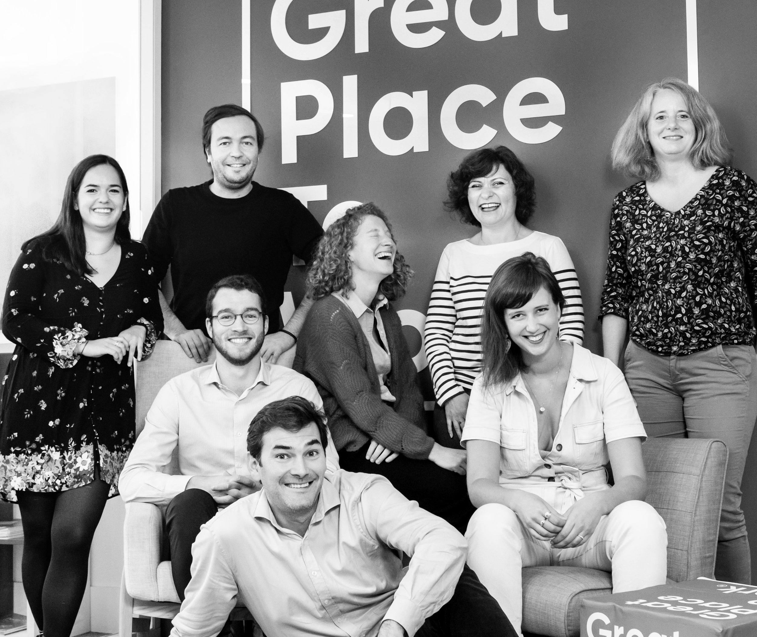




Your contact
Victoria Vaguet-Aubert
Key Accounts & Project Manager
victoria.vaguet-aubert@greatplacetowork.com
+ 33 6 27 87 50 33
Great Place to Work France
1, bis avenue de la République
75011 Paris
+33 (0)1 44 83 87 10
www.greatplaceotowork.fr
Twitter
Instagram
LinkedIn
YouTube

